Slide 1
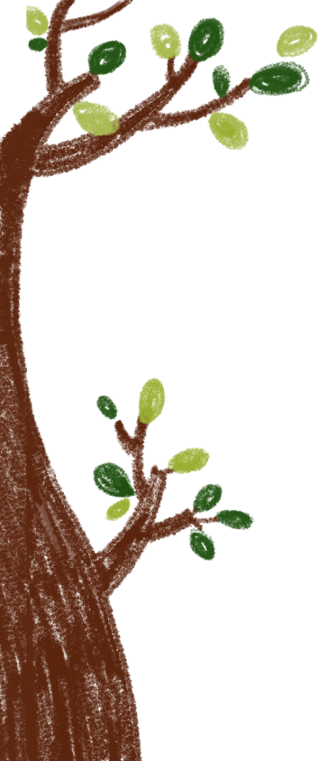
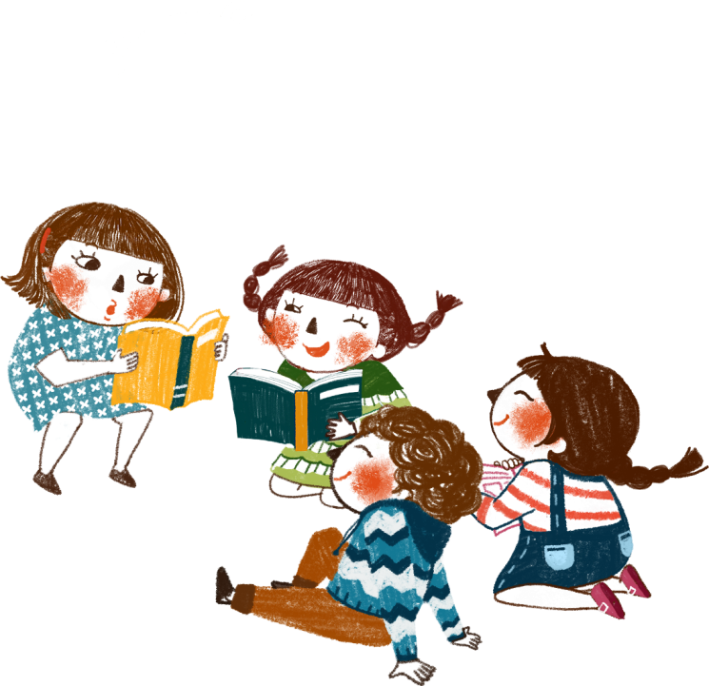
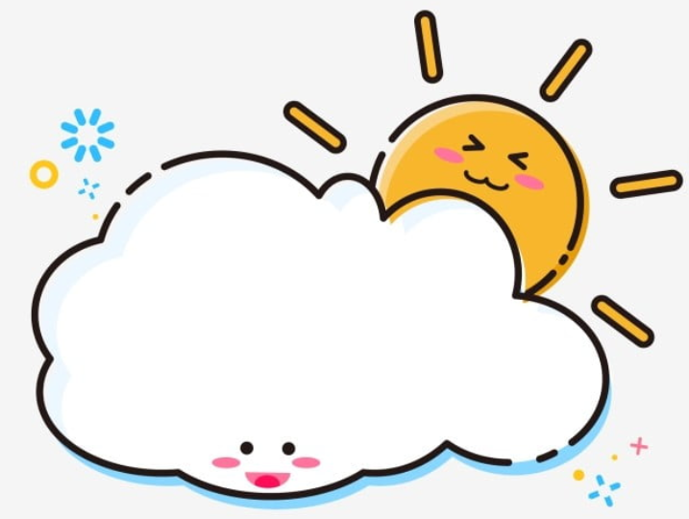
Bài 4: Làm việc thật là vui
TIẾT 1 – 2
Đọc

Slide 2
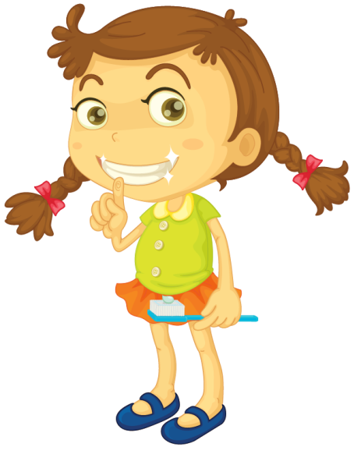
Yêu cầu cần đạt
1
Đọc đúng, rõ ràng bài đọc
Trả lời được các câu hỏi của bài.
2
Hiểu nội dung bài: Biết quý trọng thời gian, yêu lao động.
3

Slide 3
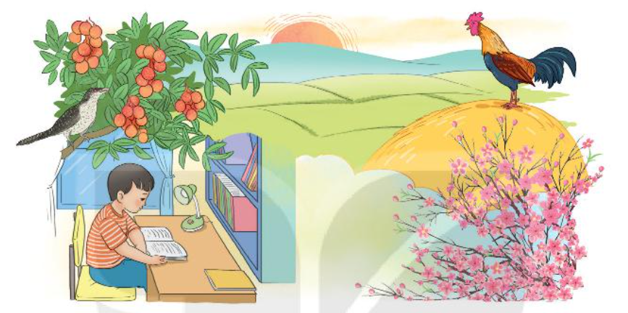
Hôm qua em đã làm những việc gì?

Slide 4
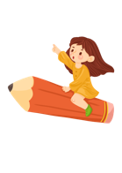
Làm việc thật là vui
Đọc mẫu
Quanh ta, mọi vật, mọi người đều làm việc.
Cái đồng hồ tích tắc, tích tắc, báo phút, báo giờ. Con gà trống gáy vang ò ó o, báo cho mọi người biết trời sắp sáng, mau mau thức dậy. Con tu hú kêu tu hú, tu hú. Thế là sắp đến mùa vải chín. Chim bắt sâu, bảo vệ mùa màng. Cành đào nở hoa cho sắc xuân thêm rực rỡ, ngày xuân thêm tưng bừng. Chim cú mèo chập tối đứng trong hốc cây rúc cú cú cũng làm việc có ích cho đồng ruộng.
Như mọi vật, mọi người, bé cũng làm việc. Bé làm bài. Bé đi học. Học xong, bé quét nhà, nhặt rau, chơi với em đỡ mẹ. Bé luôn luôn bận rộn, mà lúc nào cũng vui.

Slide 5
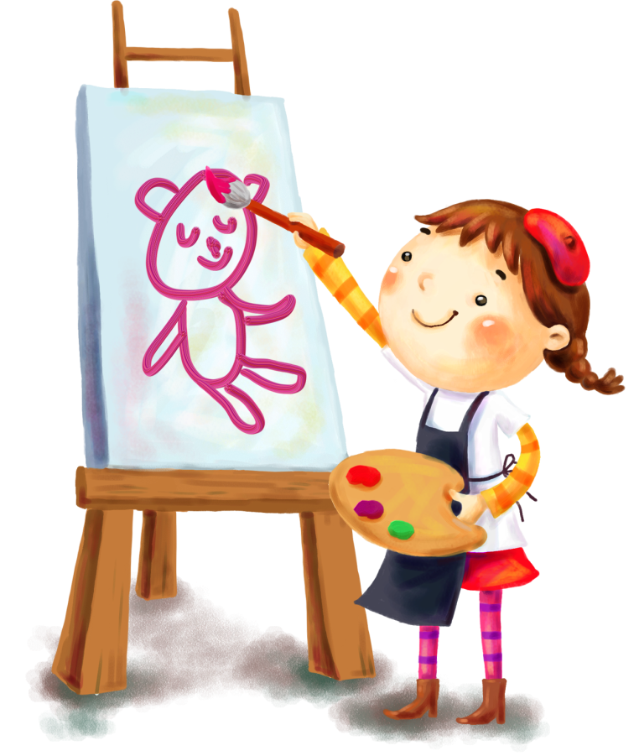
Luyện đọc từ khó
tích tắc
sắc xuân
tưng bừng
rúc

Slide 6
Làm việc thật là vui
Quanh ta, mọi vật, mọi người đều làm việc.
Cái đồng hồ tích tắc, tích tắc, báo phút, báo giờ. Con gà trống gáy vang ò ó o, báo cho mọi người biết trời sắp sáng, mau mau thức dậy. Con tu hú kêu tu hú, tu hú. Thế là sắp đến mùa vải chín. Chim bắt sâu, bảo vệ mùa màng. Cành đào nở hoa cho sắc xuân thêm rực rỡ, ngày xuân thêm tưng bừng. Chim cú mèo chập tối đứng trong hốc cây rúc cú cú cũng làm việc có ích cho đồng ruộng.
Như mọi vật, mọi người, bé cũng làm việc. Bé làm bài. Bé đi học. Học xong, bé quét nhà, nhặt rau, chơi với em đỡ mẹ. Bé luôn luôn bận rộn, mà lúc nào cũng vui.
(Theo Tô Hoài)
1
2
Bài đọc chia làm mấy đoạn?

Slide 7
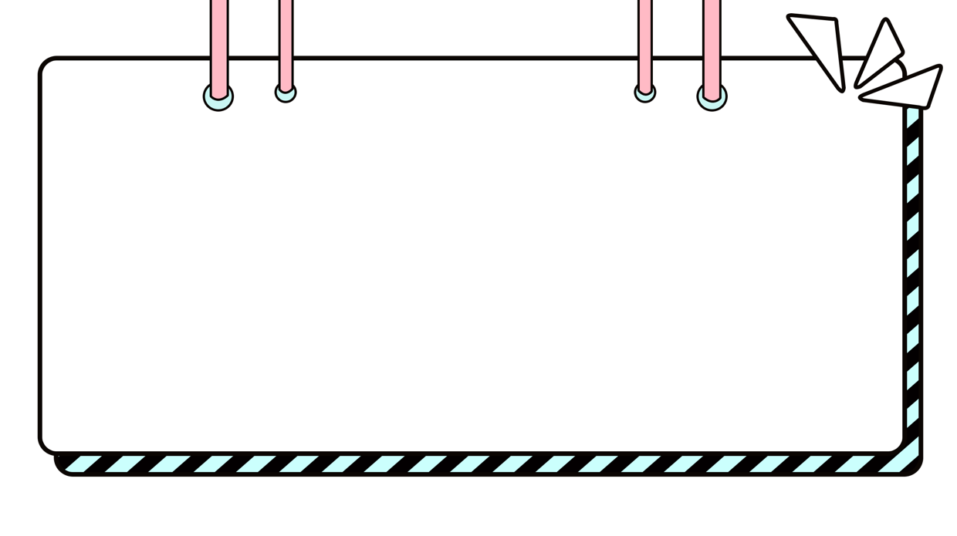
Giải nghĩa từ

Slide 11
Luyện đọc câu dài
Con gà trống gáy vang ò ó o, báo cho mọi người biết trời sắp sáng, mau mau thức dậy.
Cành đào nở hoa cho sắc xuân thêm rực rỡ, ngày xuân thêm tưng bừng.
Notes:
Bài giảng thiết kế bởi: Hương Thảo - tranthao121006@gmail.com

Slide 12
Làm việc thật là vui
Quanh ta, mọi vật, mọi người đều làm việc.
Cái đồng hồ tích tắc, tích tắc, báo phút, báo giờ. Con gà trống gáy vang ò ó o, báo cho mọi người biết trời sắp sáng, mau mau thức dậy. Con tu hú kêu tu hú, tu hú. Thế là sắp đến mùa vải chín. Chim bắt sâu, bảo vệ mùa màng. Cành đào nở hoa cho sắc xuân thêm rực rỡ, ngày xuân thêm tưng bừng. Chim cú mèo chập tối đứng trong hốc cây rúc cú cú cũng làm việc có ích cho đồng ruộng.
Như mọi vật, mọi người, bé cũng làm việc. Bé làm bài. Bé đi học. Học xong, bé quét nhà, nhặt rau, chơi với em đỡ mẹ. Bé luôn luôn bận rộn, mà lúc nào cũng vui.
(Theo Tô Hoài)
1
2

Slide 13
Làm việc thật là vui
Quanh ta, mọi vật, mọi người đều làm việc.
Cái đồng hồ tích tắc, tích tắc, báo phút, báo giờ. Con gà trống gáy vang ò ó o, báo cho mọi người biết trời sắp sáng, mau mau thức dậy. Con tu hú kêu tu hú, tu hú. Thế là sắp đến mùa vải chín. Chim bắt sâu, bảo vệ mùa màng. Cành đào nở hoa cho sắc xuân thêm rực rỡ, ngày xuân thêm tưng bừng. Chim cú mèo chập tối đứng trong hốc cây rúc cú cú cũng làm việc có ích cho đồng ruộng.
Như mọi vật, mọi người, bé cũng làm việc. Bé làm bài. Bé đi học. Học xong, bé quét nhà, nhặt rau, chơi với em đỡ mẹ. Bé luôn luôn bận rộn, mà lúc nào cũng vui.
(Theo Tô Hoài)
1
2
Đọc theo nhóm

Slide 14
Làm việc thật là vui
Quanh ta, mọi vật, mọi người đều làm việc.
Cái đồng hồ tích tắc, tích tắc, báo phút, báo giờ. Con gà trống gáy vang ò ó o, báo cho mọi người biết trời sắp sáng, mau mau thức dậy. Con tu hú kêu tu hú, tu hú. Thế là sắp đến mùa vải chín. Chim bắt sâu, bảo vệ mùa màng. Cành đào nở hoa cho sắc xuân thêm rực rỡ, ngày xuân thêm tưng bừng. Chim cú mèo chập tối đứng trong hốc cây rúc cú cú cũng làm việc có ích cho đồng ruộng.
Như mọi vật, mọi người, bé cũng làm việc. Bé làm bài. Bé đi học. Học xong, bé quét nhà, nhặt rau, chơi với em đỡ mẹ. Bé luôn luôn bận rộn, mà lúc nào cũng vui.
(Theo Tô Hoài)
Đọc toàn bài

Slide 15
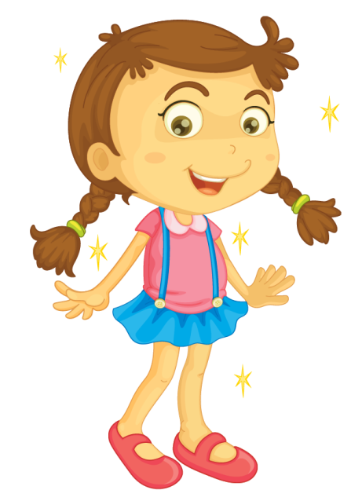
Trả lời câu hỏi
Notes:
Bài giảng thiết kế bởi: Hương Thảo - tranthao121006@gmail.com

Slide 16
Đọc thầm đoạn 1
1. Những con vật nào được nói đến trong bài?
→ Những con vật được nói đến là: gà trống, con tu hú, chim bắt sâu, chim cú mèo.
2. Đóng vai một con vật trong bài, nói về công việc của mình.
→ Tôi là gà trống, tôi như chiếc đồng hồ báo thức, báo cho mọi người mau mau thức dậy.
Design by: Hương Thảo – tranthao121004@gmail.com

Slide 17
Đọc thầm đoạn 2
3. Kể tên những việc bạn nhỏ trong bài đã làm.
Bé làm bài.
Bé đi học.
Bé quét nhà.
Bé nhặt rau.
Bé chơi với em đỡ mẹ.
4. Theo em, mọi người, mọi vật làm việc như thế nào?
→ Mọi người, mọi vật làm việc luôn luôn bận rộn nhưng lúc nào cũng vui.
Vì sao mọi người bận rộn nhưng vẫn thấy vui?
Design by: Hương Thảo – tranthao121004@gmail.com

Slide 18
Làm việc thật là vui
Quanh ta, mọi vật, mọi người đều làm việc.
Cái đồng hồ tích tắc, tích tắc, báo phút, báo giờ. Con gà trống gáy vang ò ó o, báo cho mọi người biết trời sắp sáng, mau mau thức dậy. Con tu hú kêu tu hú, tu hú. Thế là sắp đến mùa vải chín. Chim bắt sâu, bảo vệ mùa màng. Cành đào nở hoa cho sắc xuân thêm rực rỡ, ngày xuân thêm tưng bừng. Chim cú mèo chập tối đứng trong hốc cây rúc cú cú cũng làm việc có ích cho đồng ruộng.
Như mọi vật, mọi người, bé cũng làm việc. Bé làm bài. Bé đi học. Học xong, bé quét nhà, nhặt rau, chơi với em đỡ mẹ. Bé luôn luôn bận rộn, mà lúc nào cũng vui.
(Theo Tô Hoài)
Đọc lại toàn bài

Slide 19
Luyện tập
Notes:
Bài giảng thiết kế bởi: Hương Thảo - tranthao121006@gmail.com

Slide 20
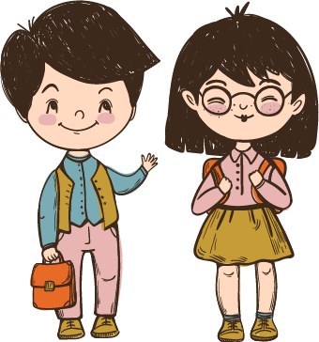
1. Kết hợp từ ngữ ở cột A với từ ngữ ở cột B để tạo câu nêu hoạt động.
2. Đặt một câu nêu hoạt động của em ở trường.
VD: Em đọc sách.
Notes:
Bài giảng thiết kế bởi: Hương Thảo - tranthao121006@gmail.com

Slide 21
Design by: Hương Thảo – tranthao121004@gmail.com
Củng cố, dặn dò
Notes:
Bài giảng thiết kế bởi: Hương Thảo - tranthao121006@gmail.com

